Slide 1
رئيسة القسم : غزيل العتيبي. مديرة المدرسة : ليلى حسين اكبر

Slide 2
أؤمن بعلامات الساعة أ
الوحدة الثالثة
مجال العقيدة

Slide 3
اللهم إني أسألك حسن الخاتمة ... 🌿

Slide 4
استراتيجية العصف الذهني :

Slide 5
هل تغرب الشمس فجأة ويظهر الليل ؟
ماذا نرى قبل أن يغشى الليل علينا ؟

Slide 6
ما المقصود بعلامات الساعة ؟

Slide 7
الغافلين
المنكرين
الضالين
التصرف
المؤمنين

Slide 8
ص ١٩

Slide 9
ما أقسام الساعة؟
ارسمي مخطط سهمي موضحة فيه أقسام الساعة

Slide 12
أو
علامات الساعة الصغرى تحدث قبل قيام الساعة مباشرة ( )

Slide 13
استراتيجية شاهد واستنتج

Slide 14
عددي علامات الساعة التي ظهرت وانقضت

Slide 17
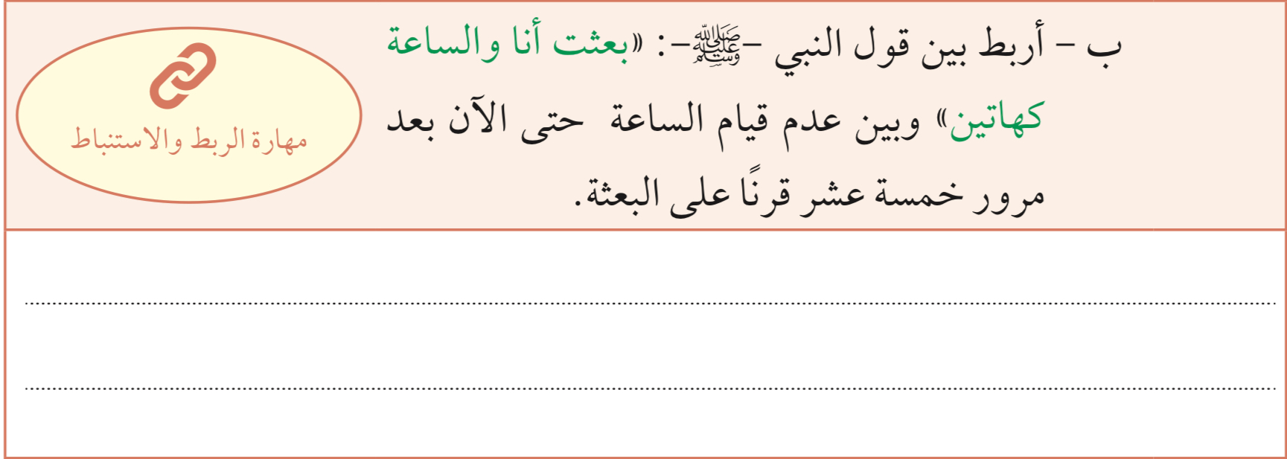
ص ٢١

